Slide 1
AP Mall
개인화 추천 PRJ 종료보고
2017.11
캠프아문젠

Slide 2
AP몰 개인화 추천 프로젝트
AP몰 개인화 추천 고도화 프로젝트 요약
주요 일정/개념
추천 알고리즘 비교
프로젝트 일정
AS-IS
(레코벨 社)
현재
(스마트오퍼)
‘17. 3月
‘17 . 9月
‘17. 10
‘18. 01
활용
데이터
범위
온라인 행동 Data 제한적 활용 (구매前 고려 인지 단계)
온라인 구매 내역
온라인 행동 이력 (조회/검색/클릭/후기조회)
오프라인 구매 이력 활용
요건 도출
Kick Off
1차 적용
솔루션 기능 개선
2차 적용
AP몰 개편
(예정)
※ ‘17.12 ~’18.01 AP몰 (Web/m-web/APP) 개편에 따른 신규 Tagging 필요
Concept
실시간 데이터 활용 가능
실시간 데이터
실시간 조회 데이터 사용 불가
전사통합 고객
구매 데이터
실시간 온라인
행동 데이터
대상
고객
로그인고객
비로그인 고객^{주2)}
AP몰 구매이력 없으나 자사 오프라인 구매 고객
일부 고객에 대해서만
제약적 적용 가능 (평균 로그인 비중 21%)
IBCF^{주1)}기반 추천 알고리즘
사용자
행동 특성
(변수)추출
개인별
선호 가중치
조정
상품별
Cosine
유사도 계산
활용
범위
Out-Bound 캠페인 가능 (고객별 추천상품)
In-Bound만 가능
매 6, 12시간 마다 재학습
적용
시나리오수
17개 영역 內 시나리오 고정 수정불가
21개 영역에 42개 시나리오 셋팅 향후 수정 및 추가 가능
A/B Test 가능 영역 - 영역별 시나리오 변경 - 추천 노출 문구 변경
개인별
상품
추천
개인별
브랜드
추천
개인별
카테고리 추천
개인별
프로모션 추천
A/B Test
불가능
주1) Item Base Collaborative Filtering : 아이템간 연관성에 따른 추천 알고리즘
주2) 접속정보(Device/쿠키) 기준 단위로 viewed 정보 활용 또는
과거에 한번이라도 로그인 이력이 있었던 고객의 경우 접속정보 기준으로 추정
Notes:
7248440

Slide 3
AP몰 개인화 추천 프로젝트
주요 활용 데이터 및 적용 영역
개인화 추천을 위한 주요 구성 데이터
적용 영역
내부 Data
+ 웹로그
다양한 파생변수 개발
시나리오 개발/적용
추천 Type별 적용 페이지
Type | 메인 | 카테고리 | 검색영역 | 상품상세 | 장바구니 | 마이 파우치 | 결제완료
상품 | ● | ● | ● | ● | ● | ● | ●
카테고리 | ● |  |  | ●
브랜드 | ●
프로모션 | ●
개인별 행동변수
세그먼트 기준 변수
컨텐츠 변수
개인별
리뷰작성 횟수
브랜드 사이트
방문기준
조회 연관 아이템
개인별
시간대별 방문빈도
선호 아이템 기준
구매 연관 아이템
디바이스 별 추천 페이지 (추천영역 개수)
개인별
시즌별 구매주기
선호 카테고리 기준
조회 연관 프로모션
구분 | 메인 | 카테고리 | 검색영역 | 상품상세 | 장바구니 | 마이 파우치 | 결제완료
Web (시나리오수) | ● (6) | ● (1) | ● (1) | ● (2) | ● (1) | ● (1) | ● (1)
M-web (시나리오수) |  |  | ● (1) | ● (3) | ● (1) |  | ● (1)
App (시나리오수) |  |  |  | ● (2)
개인별
캠페인 반응 횟수
선호 검색어 기준
조회/구매 연관 브랜드
고객정보
상품정보
페이지 조회
검색어 정보
페이지별 적용 시나리오
프로모션 정보
고객
구매 내역
클릭 정보
장바구니
정보
메인 | 카테고리 | 검색영역 | 상품상세 | 장바구니 | 마이 파우치 | 결제완료
선호프로모션 선호 브랜드 선호 카테고리 최근 본 상품 유사고객 선호상품 실시간 TOP랭킹 | 카테고리 제안상품 | 검색어별 구매연결 Top상품 | 대체제 보완제 브랜드內 Top view 상품 | Most View 상품 | 개인 선호 상품 | Most 연계구매 상품
내부 Data
로그 Data
Notes:
7248440

Slide 4
AP몰 개인화 추천 프로젝트
적용 결과 Index
추천 성과 비교
Appendix. 성과측정 방식 차이
AP몰 전체 추천 성과 (11/3 ~ 11/10 기준)
AS-IS
(레코벨 社)
현재
(스마트오퍼)
채널이름 | AP몰 Mobile | AP몰 WEB | AP몰 App
추천횟수 | 372,075 | 159,695 | 36,732
클릭한 방문수 | 12,889 | 10,762 | 3,756
추천대비 클릭비중 | 3.5% | 6.7% | 10.2%
구매 완료한 방문수 | 1,643 | 1,399 | 551
추천 구매전환율 | 12.7% | 13.0% | 14.7%
Total 추천 구매전환율 | 13.1%
집계
단위
MUV (Monthly Unique Visitor)
세션 (방문)
방문자
PV
집계
기간
세션 유지시간 內 한정
월 단위 누계
스마트오퍼 vs. 레코벨 추천 성과 비교 (상품상세 페이지 대상)
구매
전환
판정시
해당월 이내 추천상품 구매시
해당 세션 內 추천상품 클릭한 후 구매시
평가지표 | 스마트오퍼 |  | 레코벨
 | WEB | APP | WEB | APP
추천횟수 | 32,585 | 13,625 | 11,655 | 10,907
클릭한 방문수 | 1,448 | 766 | 132 | 170
추천대비 클릭비중 | 4.4% | 5.6% | 1.1% | 1.6%
구매 완료한 방문수 | 118 | 92 | 4 | 8
구매전환율 | 8.1% | 12.0% | 3.0% | 4.7%
Total 구매전환율 | 9.5% |  | 4.0%
(Ex. 10/1에 추천 받고, 10/10에 구매도 추천 성과로 인정)
(Ex. 10/1에 추천 받고, 10/1 visit 유지 시간(약30분)內에 구매해야 구매로 인정)
성과 대시보드
영역별 추천 성과 대시보드 개발
’14년 적용 이후 16년 말까지 대시보드 부재 (성과 숫자 레코벨 측 집계결과 공유 받는 형태)
Notes:
7248440

Slide 5
AP몰 개인화 추천 프로젝트
향후 계획
추천 고도화를 위한 과제 및 계획
향후 과제
과제 수행을 위한 세부 Task
일정
과제 1
추천 영역 테스트
영역별
지표 측정
추천 문구
Test 설계
추천 위치
Test설계
추천 페이지
Test 설계
AP몰 개편 후 지속적 진행
Test기반 고도화
新AP몰
추천영역 설계
과제 2
추천 시나리오 테스트
신규 시나리오 설계
추천 모델
A/B Test
신규 시나리오 적용
월 2~3개 Test
신규 모델링 필요 없을 경우
과제 3
고객행동
세분화
고객 행동정보 수집
파생변수 개발
고객 세분화 모델 개발
알고리즘 기반 고도화
상품 추천
모델링
상반기 내 신규 모델링 적용
과제 4
분석 마트
고도화
분석 데이터 일원화
상품/고객/PR
마스터 데이터 정비
Notes:
7248440

Slide 6
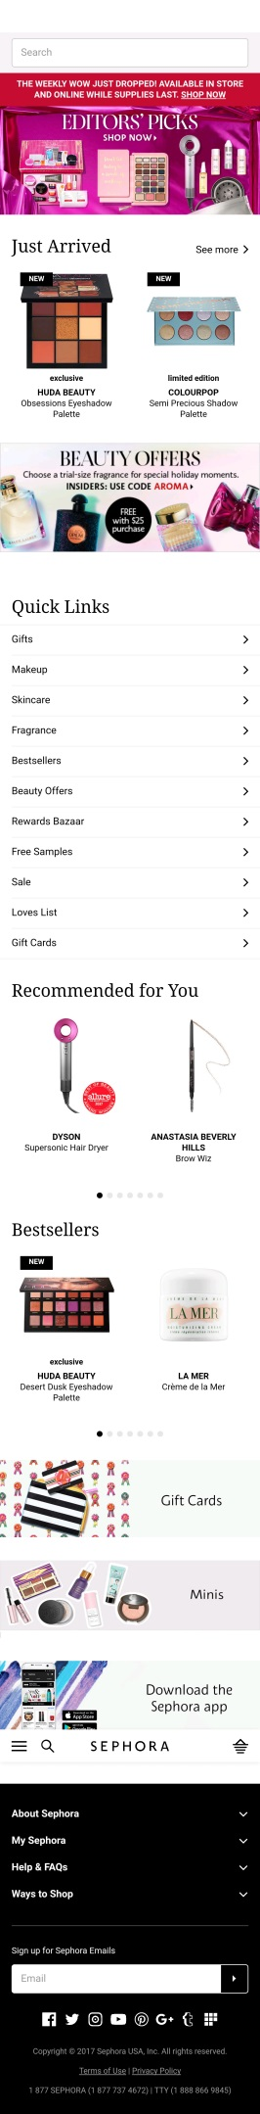
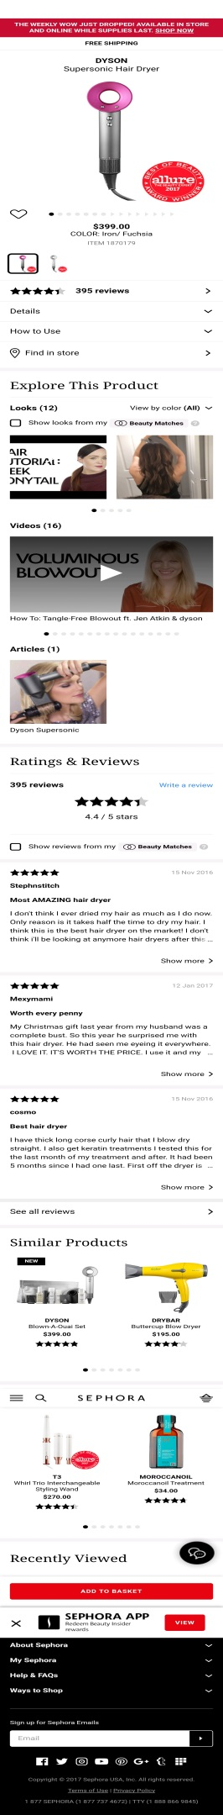
AP몰 개인화 추천 프로젝트
Appendix. 타사 추천 영역 (m-web)
세포라
※ 현재 Apmall 모바일 웹 메인에는 추천 노출 영역 無
▶ ’18.01 개편시, 2개 영역 추가 예정 (선호 브랜드 / 상품 추천)
메인(1영역) : 베스트 상품 영역 앞단에 Recommendedfor You 영역 노출
상품상세 (2영역) : Similar Products / You May Also Like
메인
상품
상세
아마존
모바일 웹 메인 영역의 약 30% 추천 상품 노출
상품상세 페이지 상단/중단/하단 3개 영역 에 관련 연관상품 추천
메인
상품
상세
Notes:
7248440

Slide 7
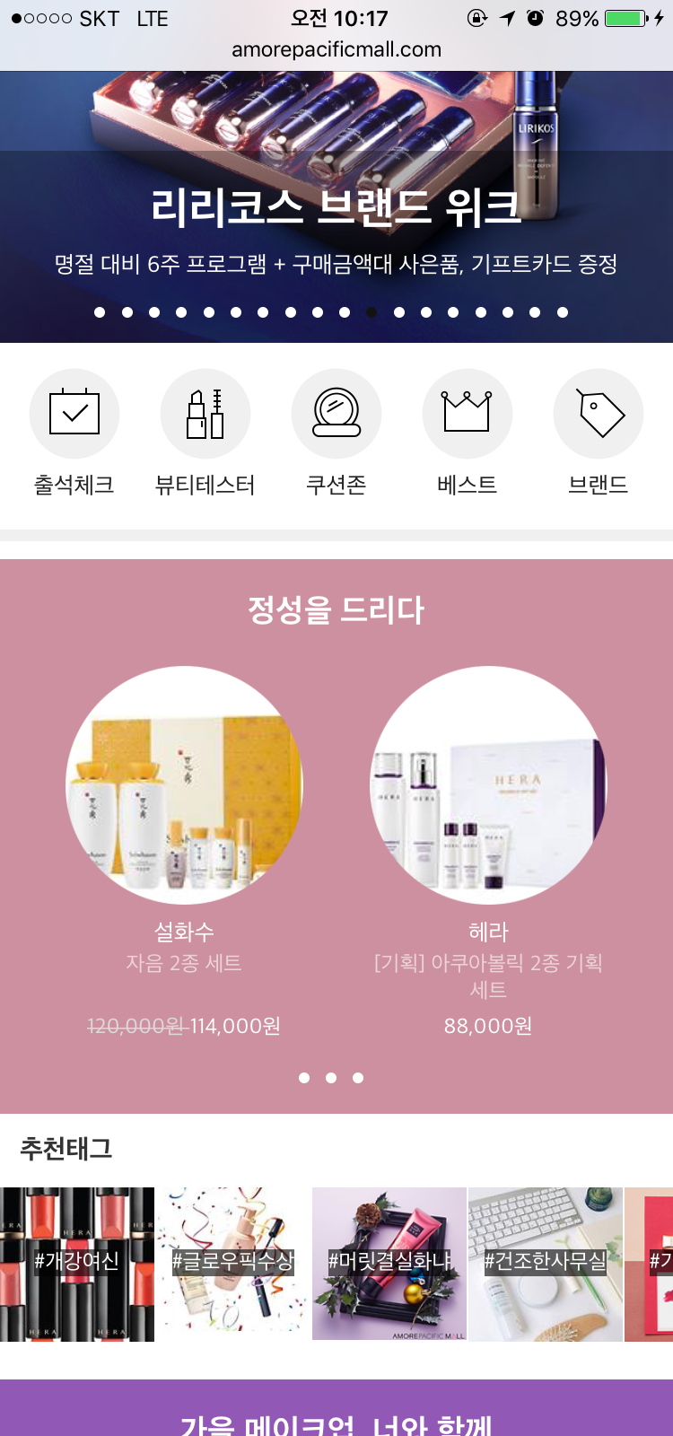
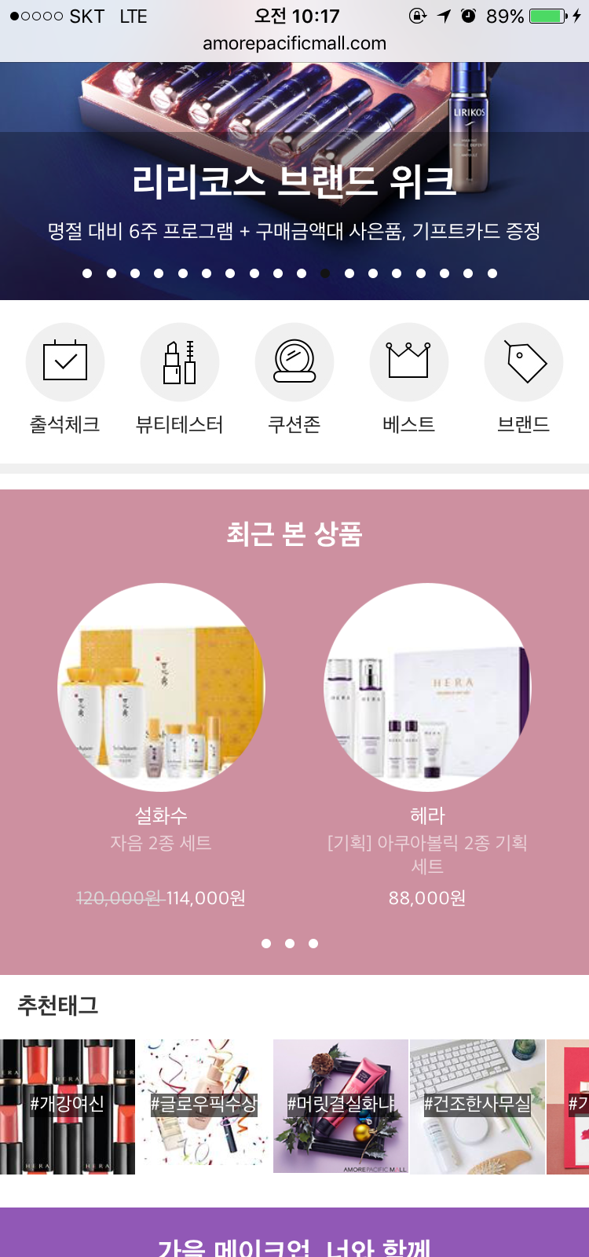
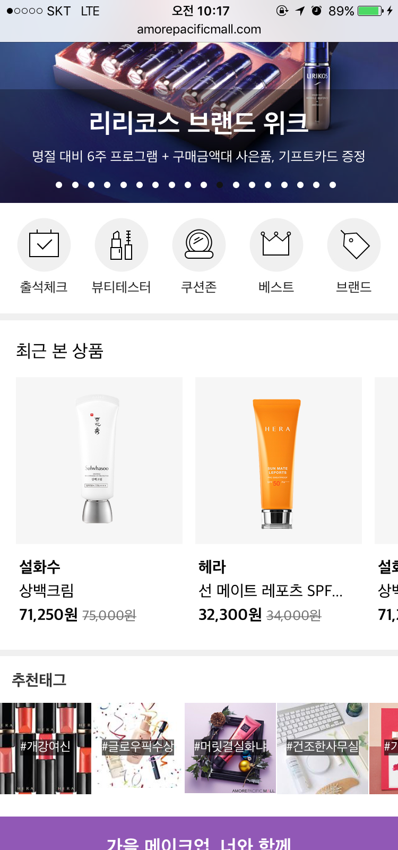
AP몰 개인화 추천 프로젝트
Appendix. AP몰 추천 영역 A/B Test(m-web)
실험명 | 모바일 홈 최근 관심 상품 추천 테스트 |  | KPI | 전환율
설명 | 모바일 홈에 기획전 대신 최근 관심 상품 추천 영역으로 변경
 |  |  | 담당자
가설 | 모바일 홈에 기획전 대신 고객 최근 관심상품을 보여주면 전환율이 올라갈 것 이다. |  | 웹디자인팀 | 이보라
일정 | 2017.09.25 ~ 2017.10.10 |  | 캠프 | 김남윤
Original(CG) | Variation #1(TG1) | Variation #2(TG2)
기획전 | 디자인 동일 + 최근 관심 상품 | 디자인 변경 + 최근 관심 상품
전환율 : 9.95%
전환율 : 12.86%
전환율 : 15.71%
WINNER
WINNER
Notes:
7248440

Slide 8
AP몰 개인화 추천 프로젝트
Appendix. 추천 시나리오 A/B Test 및 고도화 방향
추천 시나리오 A/B Test
추천 시나리오 확대 및 고도화
최근 본 상품 vs. 구매 인기 상품 추천 성과 비교
디바이스별 추천 페이지 (추천영역 개수)
● 현재 ◎개편 時 추가반영
평가지표 | 최근 본 상품 (실시간) | 구매인기상품 (최근 24시간)
추천 노출수 | 23,108 | 15,392
클릭한 방문수 | 408 | 124
추천대비 클릭비중 | 1.8% | 0.8%
구매 완료한 방문수 | 56 | 4
구매전환율 | 13.7% | 3.2%
Uplift | 425% | -
구분 | 메인 | 카테고리 | 검색영역 | 상품상세 | 장바구니 | 마이 파우치 | 결제완료
Web (시나리오수) | ● (6) | ● (1) | ● (1) | ● (2) | ● (1) | ● (1) | ● (1)
M-web (시나리오수) | ◎ (1)→(2) |  | ● (1) | ● (3) | ● (1) |  | ● (1)
App (시나리오수) | ◎ (2) |  | ◎ (1) | ● (2) | ◎ (1)
추천 시나리오 고도화 후보
메인 | 카테고리 | 검색영역 | 상품상세 | 장바구니 | 마이 파우치
실시간 급상승 상품 개인 등급별 상품 | VVIP가 추천하는 상품 개인선호 가격대 별 추천 색상 추천 | 할인상품 | 평점 높은 상품 액세서리 상품 추천 | 쿠폰 추천 | 개인 큐레이션
과거 구매 데이터 보다 고객이 가장 최근에 관심을 갖은 상품을 노출하는 것이 더 효율적이라고 판단됨
타 이커머스(아마존, 쿠팡, 세포라)는 항상 메인 페이지에 최근 본 상품이 노출하고 있음.
AP몰도 최근 행동이 반영된 로직 위주로 설계 필요
향후 다양한 A/B Test 전개 예정 - VVIP가 추천하는 상품 추천 - 실시간 조회 급상승 상품 추천 등
Notes:
7248440

